Slide 1
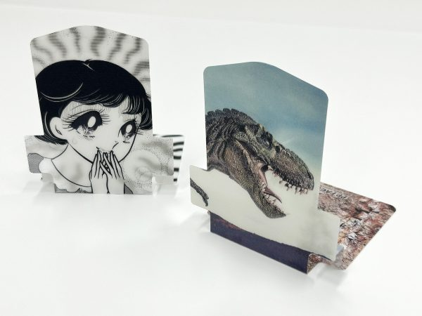
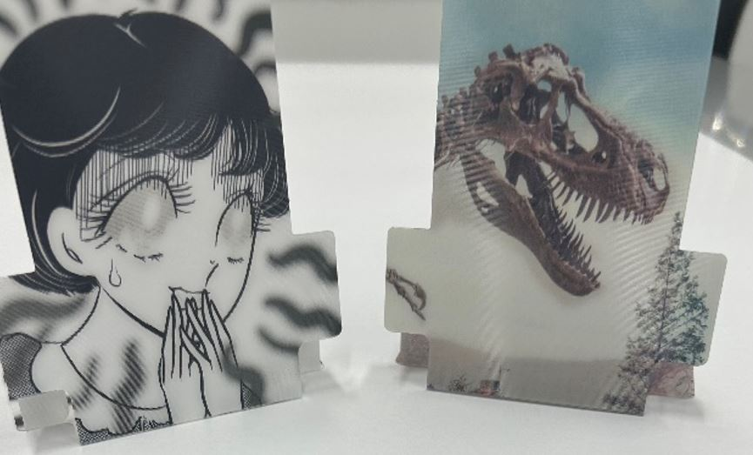

［商品名：チェンジングスタンディコースター］
商品特徴：
①レンチキューラーシートで３D表現が可能
②インパクト抜群でプレミアム度が高い
チェンジング
この商品のメリット：
国内唯一のPP製レンチキュラーレンズを自社生産。
製版・印刷・加工を自社にて一貫生産
サイズ：W90×H200ｍｍ
素材：PP（ﾎﾟﾘﾌﾟﾛﾋﾟﾚﾝ）レンチキュラー
印刷：ｵﾌｾｯﾄ印刷 白＋カラー4色+白+ニス 裏刷
梱包：適量ﾀﾞﾝﾎﾞｰﾙ梱包
製作日数：校了後 約１４日間（1万部）
生産地：日本 埼玉県
〒338-0004埼玉県さいたま市中央区本町西4-16-15
048-853-5221

